Slide 1
Доставочка
Проект по дисциплине «Программная инженерия»

Slide 2
Проблемы
На кампусе мало магазинов и в них маленький ассортимент
Службы доставки не доставляют на кампус(кроме Яндекс.Еды)
Бизнес на кампусе официально запрещен
В чате много ботов и фейковых страниц курьеров, поэтому много случаев мошенничества

Slide 3

Цель проекта
Разработать мобильный сайт для реализации доставки продуктов и товаров из магазинов и точек питания на кампус ДВФУ студентами для других студентов.

Slide 4
Задачи проекта
Изучить существующие методы решения проблемы
Разработать макет мобильного сайта для доставки
Реализовать проект
Составить отчёт по проекту

Slide 5

Целевая аудитория
Студенты ДВФУ, проживающие в гостиничных корпусах

Slide 6
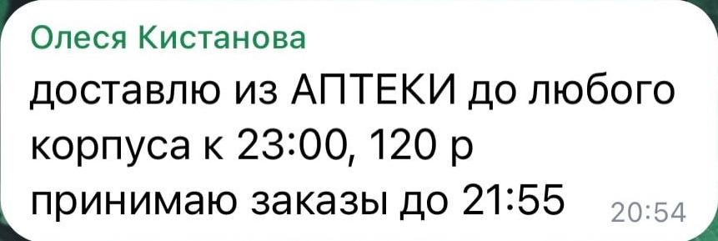
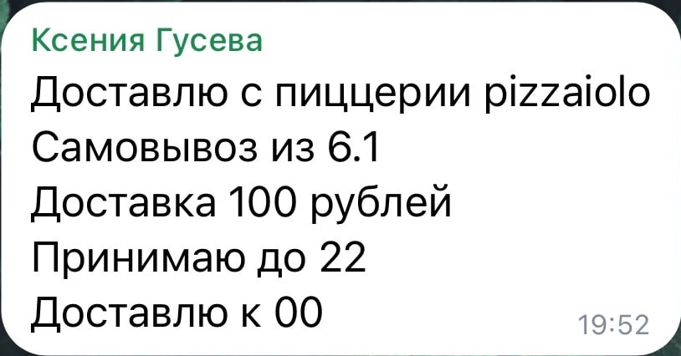
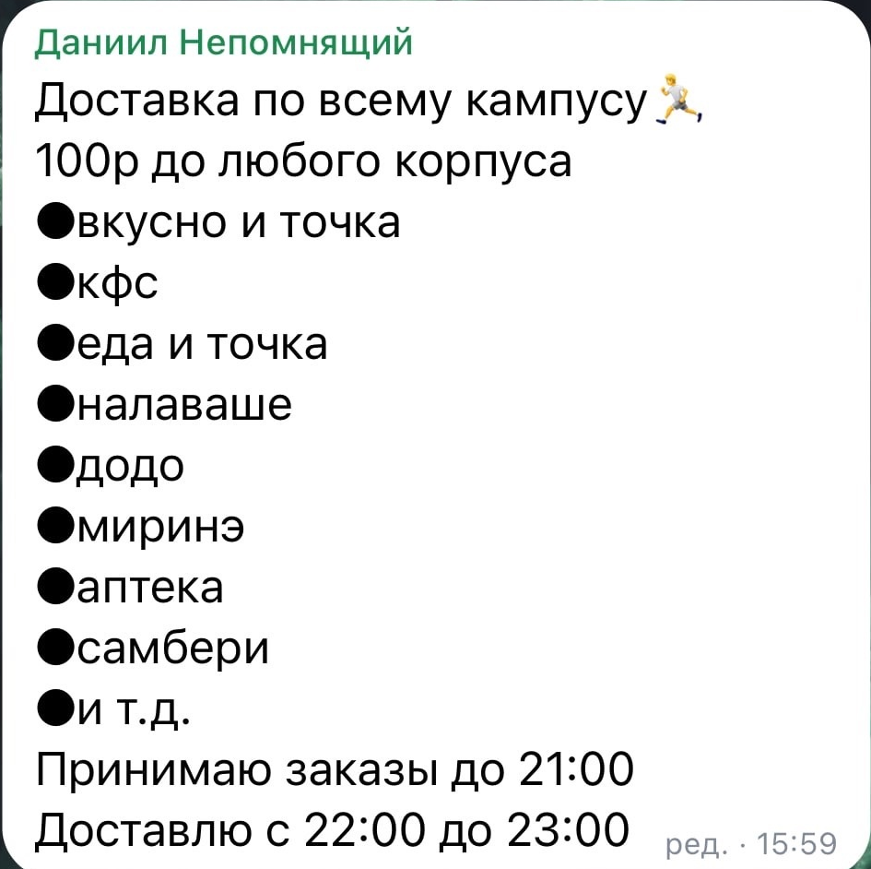
Нынешнее решение

Slide 7

Существующие методы решения
Яндекс.Еда
Delivery Club
Uber Eats
СберМаркет

Slide 8
 | Мин сумма заказа | Время работы | Комиссия партнерам | Открытый рейтинг курьера | Доставка на кампус ДВФУ
Яндекс.Еда | 500 р. | 8.00 – 23.00 | 25-35% | + | +
Delivery Club | - | 9.00 – 23.00 | 20-25% | - | -
Сбермаркет | 300 р. | 9.00 – 22.00 | от 2% | - | -
Uber Eats | - | 9.00 – 0.00 | 30% | - | -
Доставочка | - | любое | 0% | + | +

Slide 9



Средства реализации

Slide 10
Функционал сайта

Slide 11
Дерево решений
Авторизация
Редактировать профиль
Сделать заказ
Посмотреть курьеров
Посмотреть заказы
Принять заказ

Slide 12
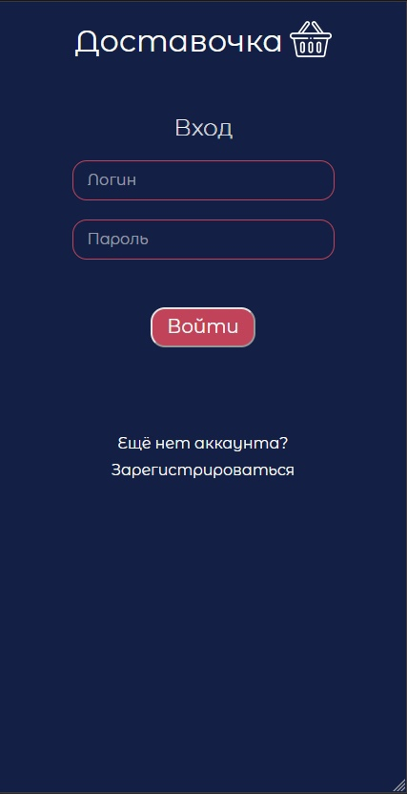
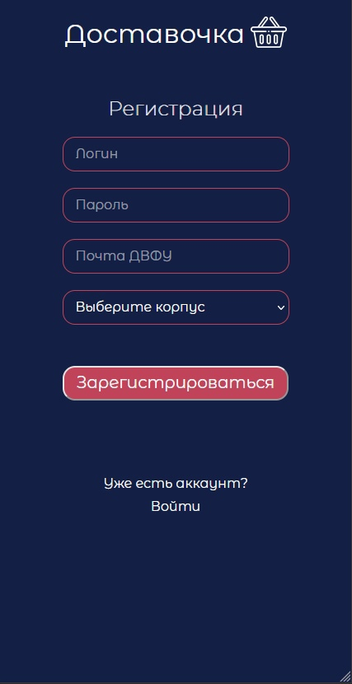
Авторизация и регистрация

Slide 13
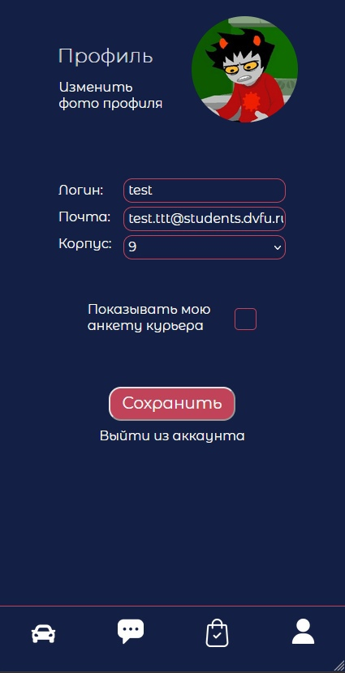
Просматривать и редактировать профиль

Slide 14
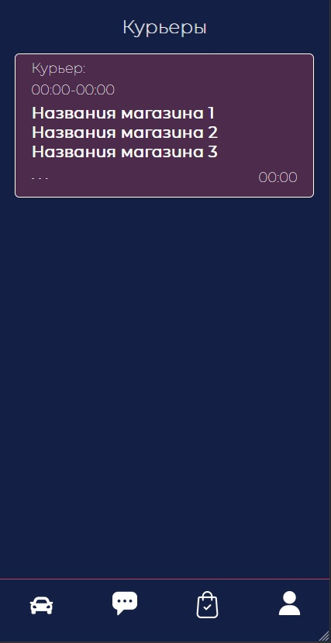
Просматривать список актуальных курьеров

Slide 15
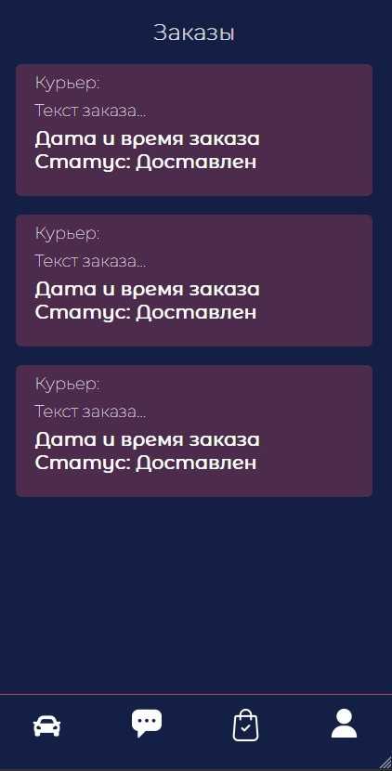
Создавать и просматривать заказы

Slide 16
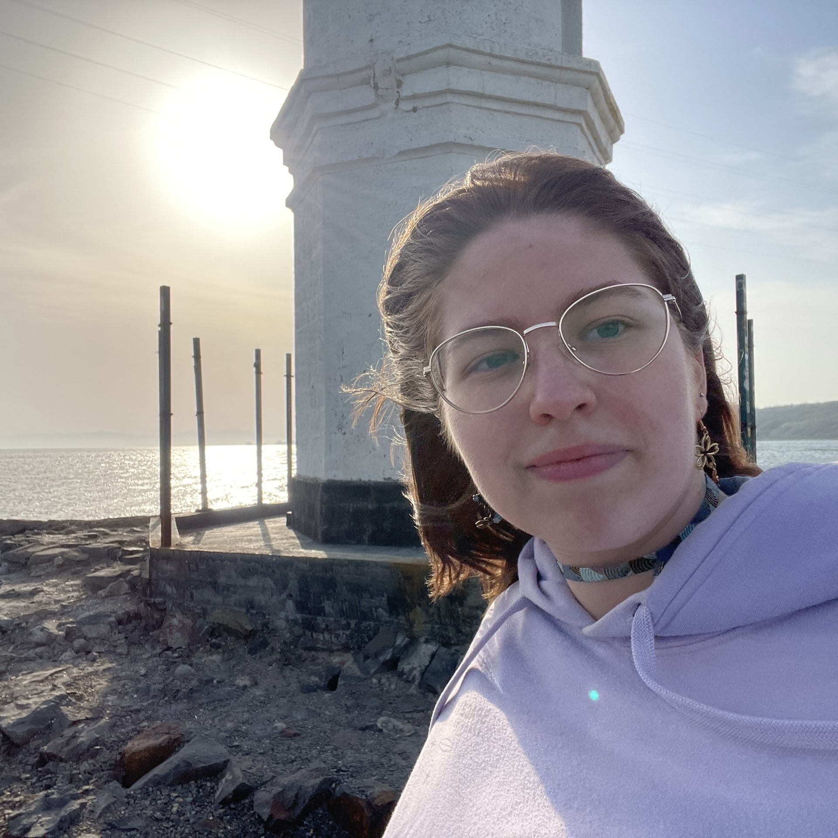
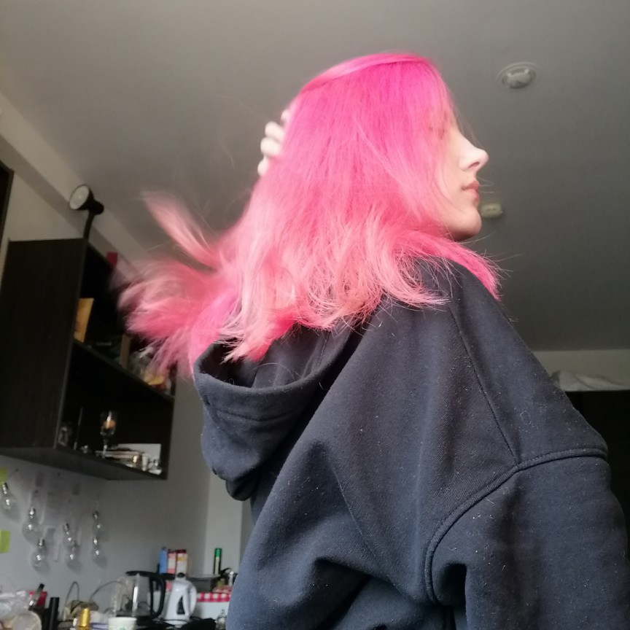
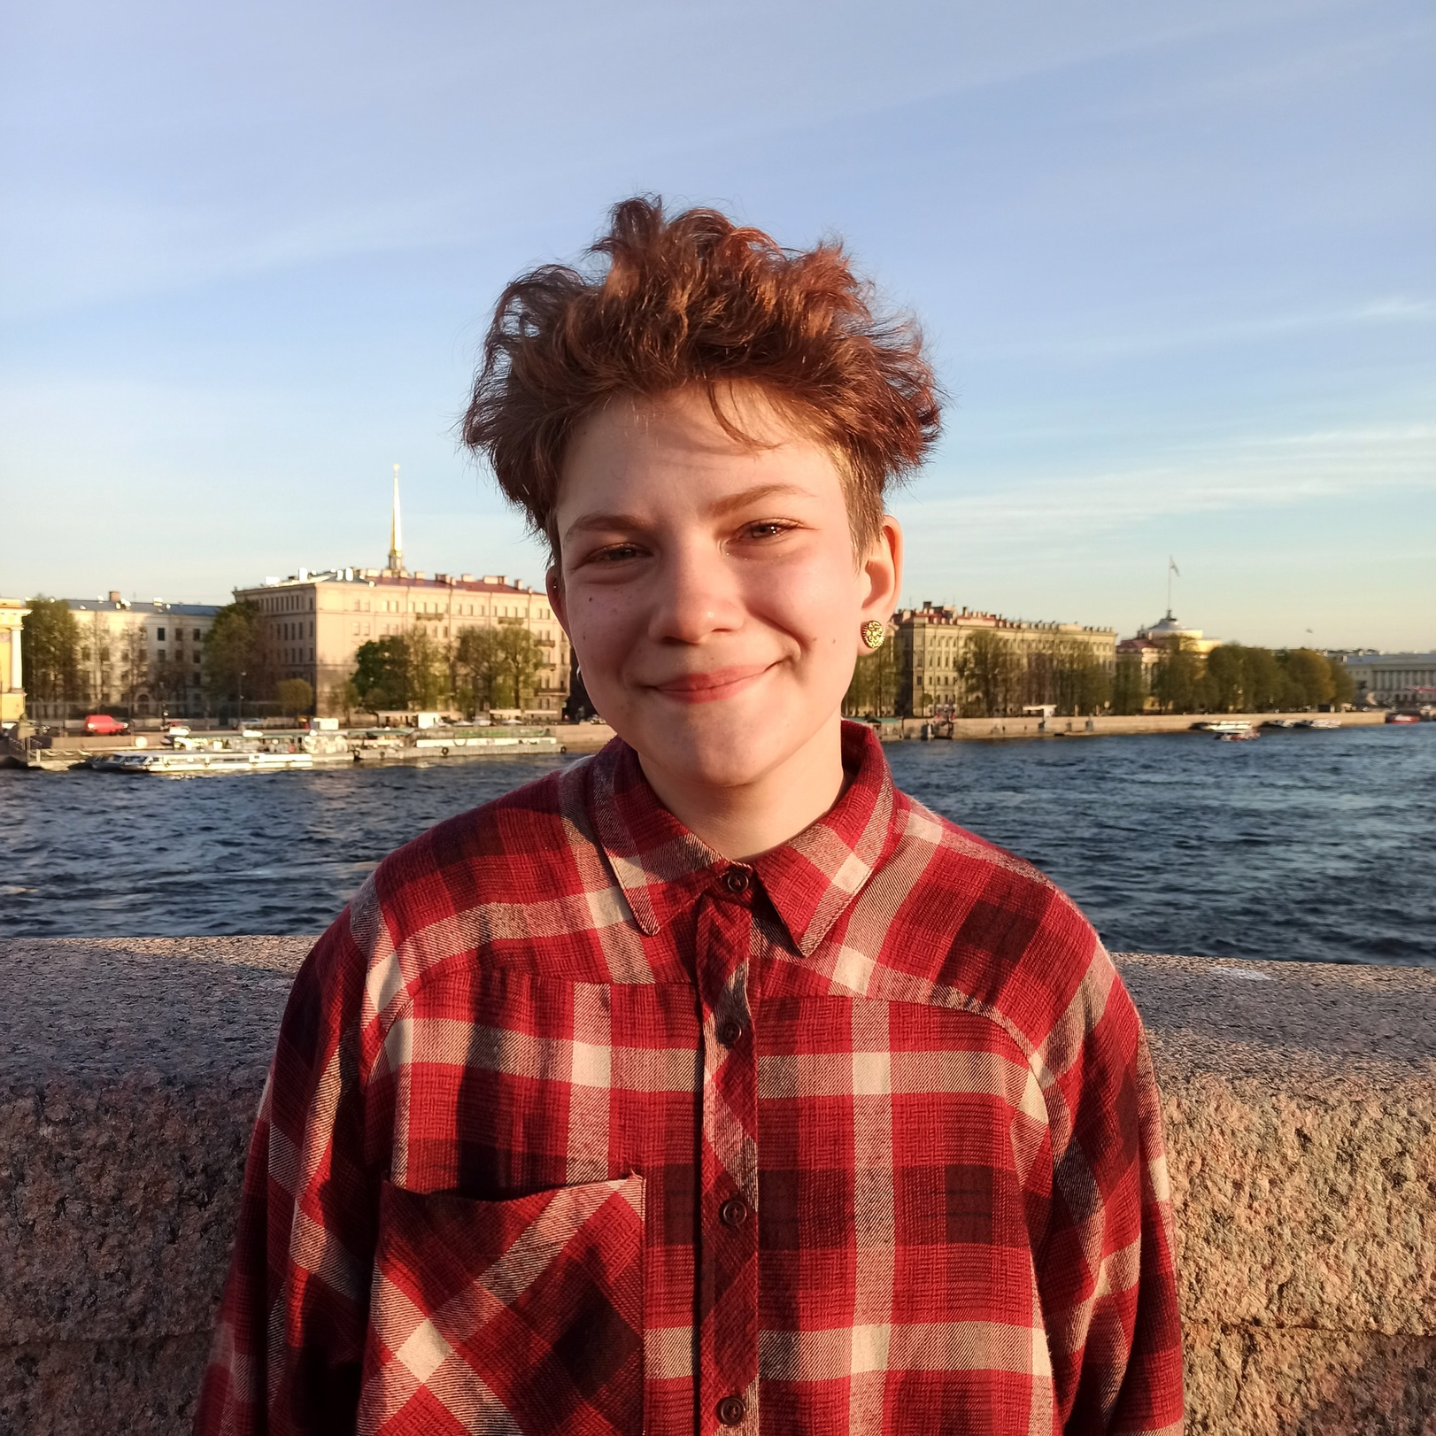
Команда проекта
Аня
Виолетта
Аня

Slide 17
Итоги
Реализована авторизация и регистрация, страницы профиля, заказов, курьеров.
Можно создать свою карточку курьера или сделать заказ
В перспективах добавление чата для общения курьера и заказчика, а так же создание открытого рейтинга курьеров

